Slide 1
BASE DE DATOS

Slide 2
Defina que es lenguaje procedural en MySQL
Los procedimientos almacenados MySQL, también conocidos como Stored Procedure, se presentan como conjuntos de instrucciones escritas en el lenguaje SQL. Su objetivo es realizar una tarea determinada, desde operaciones sencillas hasta tareas muy complejas.

Slide 3
Defina que es una FUCNTION en MySQL.
Las funciones son piezas de código que reciben datos de entrada, realizan operaciones con ellos y luego devuelven un resultado.

Slide 4
Cuál es la diferencia entre funciones y procedimientos almacenados.
FUNCIONES
Las funciones siempre retornan un valor, mientras que un procedimiento almacenado puede que retorne un valor o puede que no lo haga. Es decir que puede comportarse como un método o como una función, haciendo una analogía con el desarrollo de software.
PROCEDIMIENTO ALMACENADOS
Los procedimientos almacenados pueden ser invocados desde el entorno de desarrollo, es decir desde .NET, pero las funciones no. Así que al momento de desarrollar, siempre nos comunicaremos con procedimientos almacenados.
En resumen
Las funciones de hecho no pueden ser invocadas por sí solas, mientras que los procedimientos almacenados sí.

Slide 5
Cómo se ejecuta una función y un procedimiento almacenado.
Una funciona se ejecuta:
create function NOMBRE
(@PARAMETRO TIPO=VALORPORDEFECTO)
returns TIPO
begin
INSTRUCCIONES
return VALOR
end;
Luego del nombre se colocan (opcionalmente) los parámetros de entrada con su tipo.
La cláusula "returns" indica el tipo de dato retornado.
Un procedimiento almacenado se ejecuta:
CREATE PROCEDURE Saludar
AS
PRINT 'Hola, Como estas?’;
GO : Indicamos GO para cerrar el lote que crea el procedimiento y empezar otro lote.
EXECUTE Saludar: De esta forma llamamos al procedimiento (y se ejecuta).

Slide 6
Defina que es una TRIGGER en MySQL
Es un objeto que se crea con la sentencia CREATE TRIGGER y tiene que estar asociado a una tabla. Un trigger se activa cuando ocurre un evento de inserción, actualización o borrado, sobre la tabla a la que está asociado.

Slide 7
En un trigger que papel juega las variables OLD y NEW
Variable NEW
NEW almacena el valor que aporta la consulta a la base de datos. Con esta variable podemos acceder a los datos introducidos. Con NEW.nombre_columna se almacenará la información con el nuevo valor que tendrá ese registro modificado (desde un UPDATE o INSERT) en la tabla.
Los trigger relacionados con DELETE no tendrán disponible la variable NEW.
Variable OLD
OLD a diferencia de NEW, almacena el valor de las columnas que van a ser borradas o eliminadas. Al igual que pasa con NEW,
OLD no está disponible en todas las instrucciones, más concretamente el valor no se puede recuperar cuando la instrucción es un INSERT.

Slide 8
En un trigger que papel juega los conceptos(cláusulas) BEFORE o AFTER
El modificador BEFORE o AFTER indica que el trigger se ejecutará antes o después de ejecutarse la sentencia SQL definida por DELETE, INSERT o UPDATE. Si incluimos el modificador OF el trigger solo se ejecutará cuando la sentencia SQL afecte a los campos incluidos en la lista.
BEFORE INSERT Acciones a realizar antes de insertar uno más o registros en una tabla.
AFTER INSERT Acciones a realizar después de insertar uno más o registros en una tabla.
BEFORE UPDATE Acciones a realizar antes de actualizar uno más o registros en una tabla.
AFTER UPDATE Acciones a realizar después de actualizar uno más o registros en una tabla.
BEFORE DELETE Acciones a realizar antes de eliminar uno más o registros en una tabla.
AFTER DELETE Acciones a realizar después de eliminar uno más o registros en una tabla.

Slide 9
A que se refiere cuando se habla de eventos en TRIGGERS
Los eventos en un trigger son las operaciones de inserción (INSERT), borrado (DELETE) o actualización (UPDATE), ya que modifican los datos de una tabla.
La utilidad principal de un trigger es mejorar la gestión de la base de datos, ya que no requieren que un usuario los ejecute

Slide 10
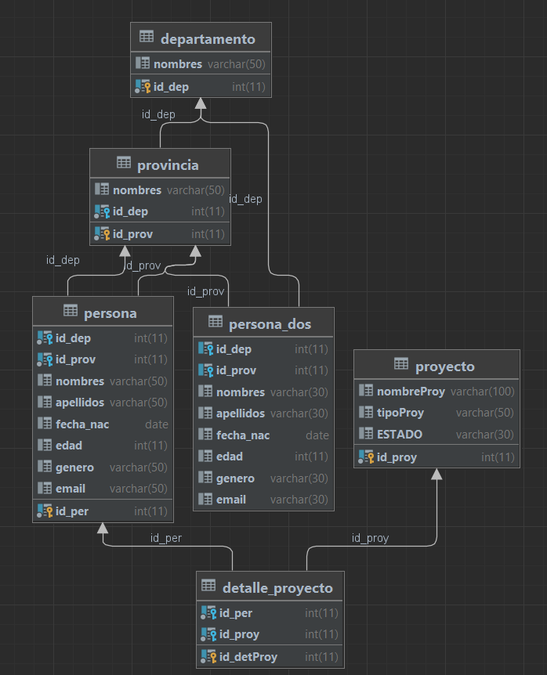
Crear la siguiente Base de datos ysus registros

Slide 11
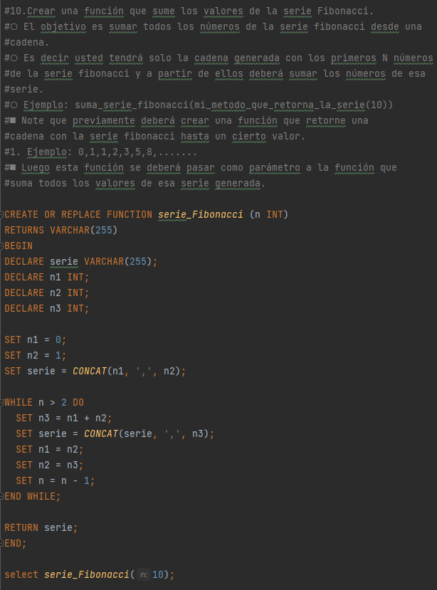
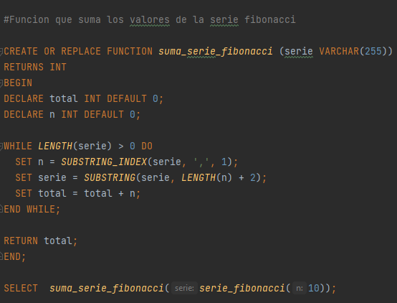


Crear una función que sume los valores de la serie Fibonacci.

Slide 12
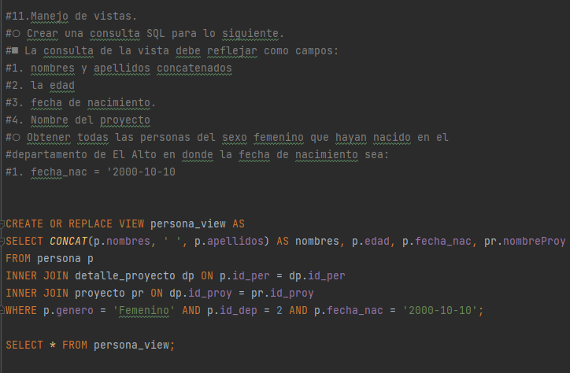
Manejo de vistas.

Slide 13
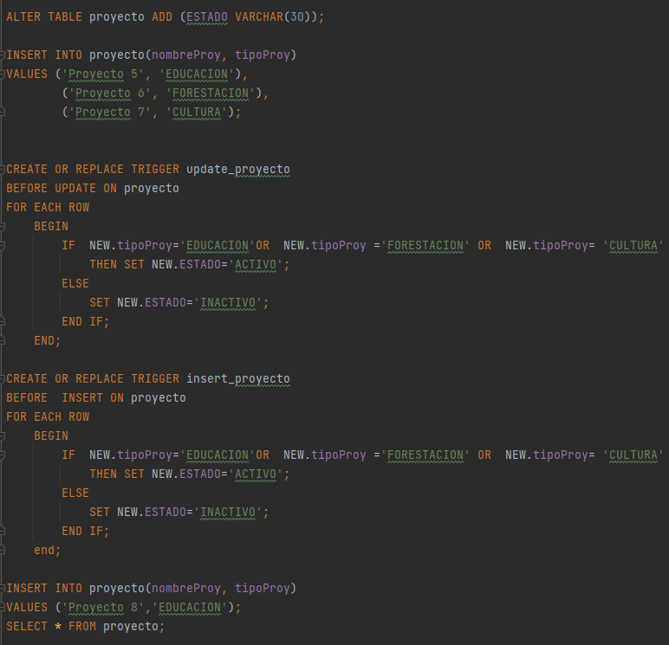
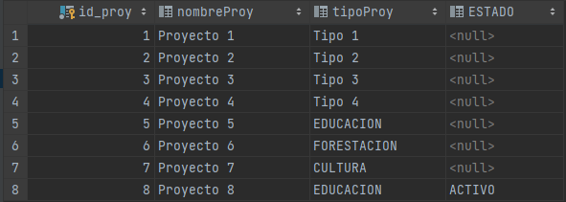
Manejo de TRIGGERS I.

Slide 14
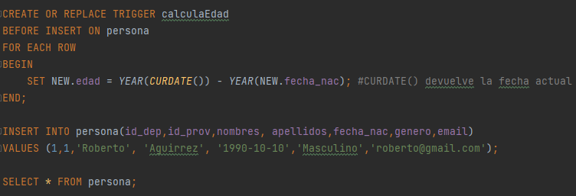
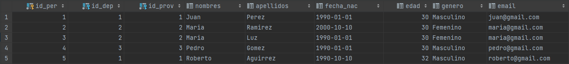
Manejo de Triggers II.

Slide 15
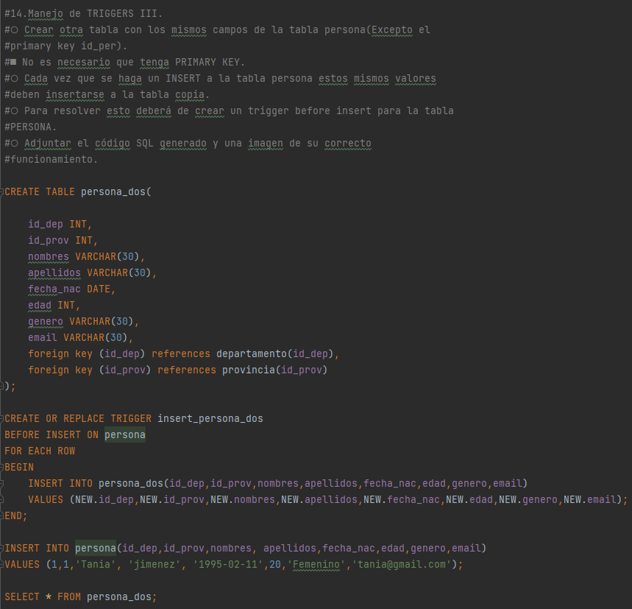
Manejo de TRIGGERS III.

Slide 16
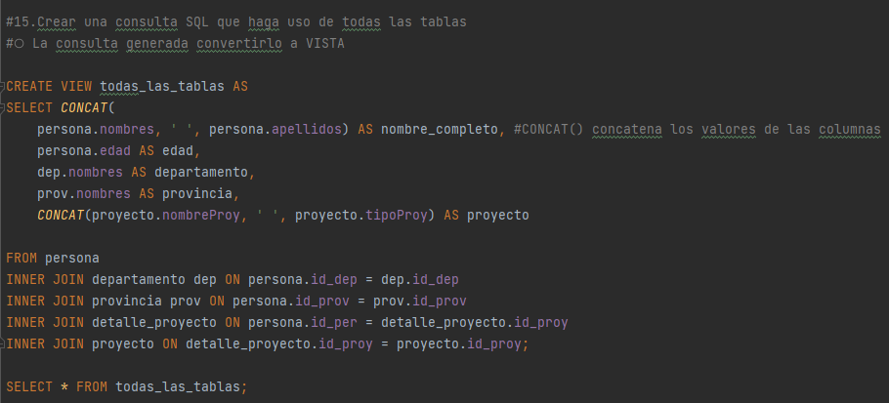
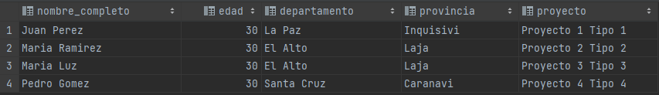
Crear una consulta SQL que haga uso de todas las tablas.

